Slide 1
WorkerApp by Big Bang Team

Slide 2
Idea del proyecto
Poner en contacto nuestros usuarios con profesionales cercanos que necesitan para resolver sus problemas.
Que los profesionales como usuarios también pueden contratar otros profesionales de otras especialidades

Slide 3
Historias de usuario 1/2
Como usuario me gustaría poder buscar por servicios ofrecidos. Esto me aporta el poder encontrar una lista de profesionales que me solucionen el problema que tengo.
Como usuario me gustaría tener una valoración del profesional por otros usuario para ofrecerme más confianza el contratar uno u otro.

Slide 4
Historias de usuario 2/2
Como usuario me gustaría la geolocalización del profesional para en caso de urgencia pueda buscar el más cercano.
Como usuario me gustaría poder contactar con profesionales de forma directa por medio de la app para así agilizar la comunicación.

Slide 5
Arquitectura
Cliente
(Navegador)
WorkerApp
Interface
Business Logic
Persistence
MVC
(back)
Persistencia
BBDD
Modelos
MVVM
(cliente)
Cliente
(otro tipo cliente
no navegadores)
API REST

Slide 6
Solución tecnológica
BBDD
MySQL
Cliente
(Navegador)
WorkerApp
Contenedor de
aplicaiones
Tomcat
Persistencia
Hibernate (EM)
DAOs
MVC
JSP+Servlet
jQuery
Materialize
Modelos
MVVM
Angular
(cliente)
Cliente
(otro tipo cliente
no navegadores)
API REST
Jersey + Jose4J

Slide 7
Solución tecnológica
Git + Maven
Persistencia
Hibernate
Simplificación del código a implementar, dada la sencillez de los datos manejados

Slide 8
Trabajo en equipo y evolución
Trabajo en equipo
Metodología Scrum
Evolución de WorkerApp
Skecthes

Slide 9
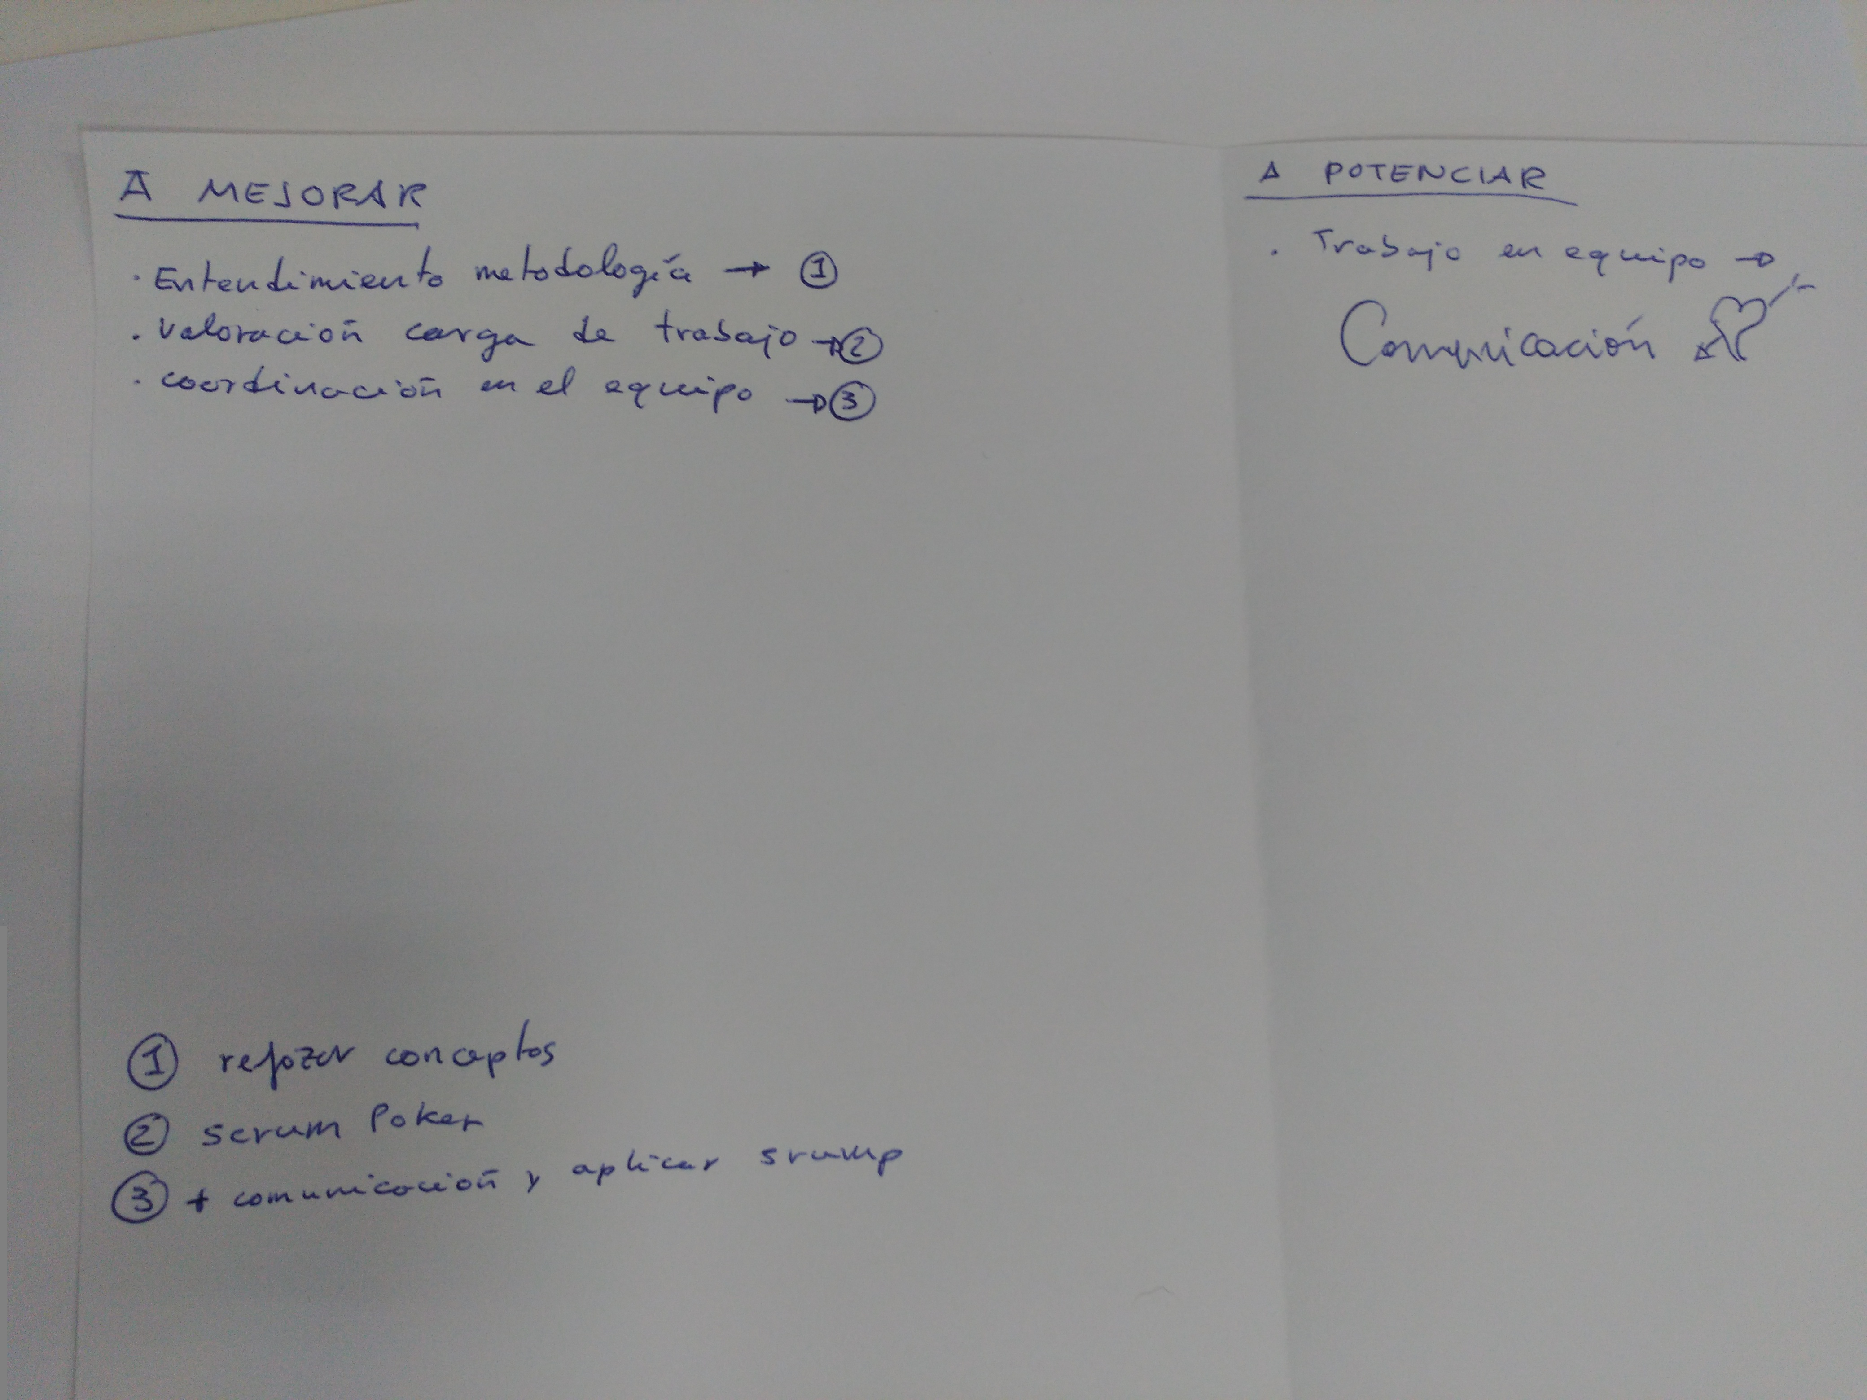
Retrospectiva módulo 1

Slide 10
Springs
Sprint 1: maqueta front *⁽⁻¹⁾
Sprint 2: MVC (Java EE) *⁽⁻¹⁾
Sprint 3: Accesibilidad
Sprint 4: persistencia (Hibernate) *⁽⁺²⁾
Sprint 5: API REST
Sprint 6: SPA *⁽⁻¹⁾
Ver burndowns

Slide 11
Testing
jUnit (DAOs, clases de utilidad)
jUnit + Mockito (Entity Manager)
curl + Postman (API REST)
Pruebas manuales

